Slide 2
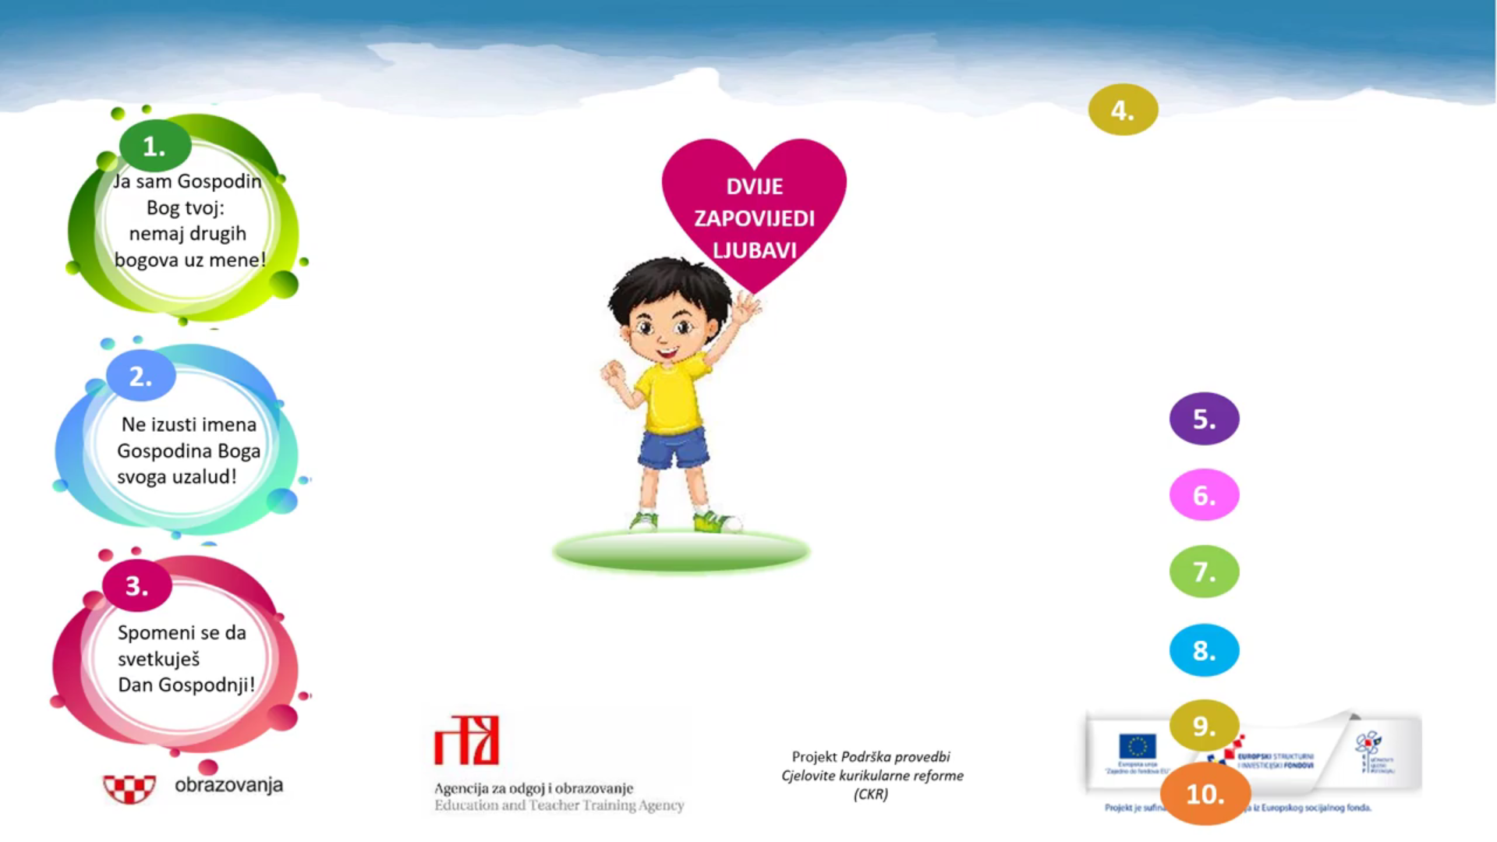




Slide 3
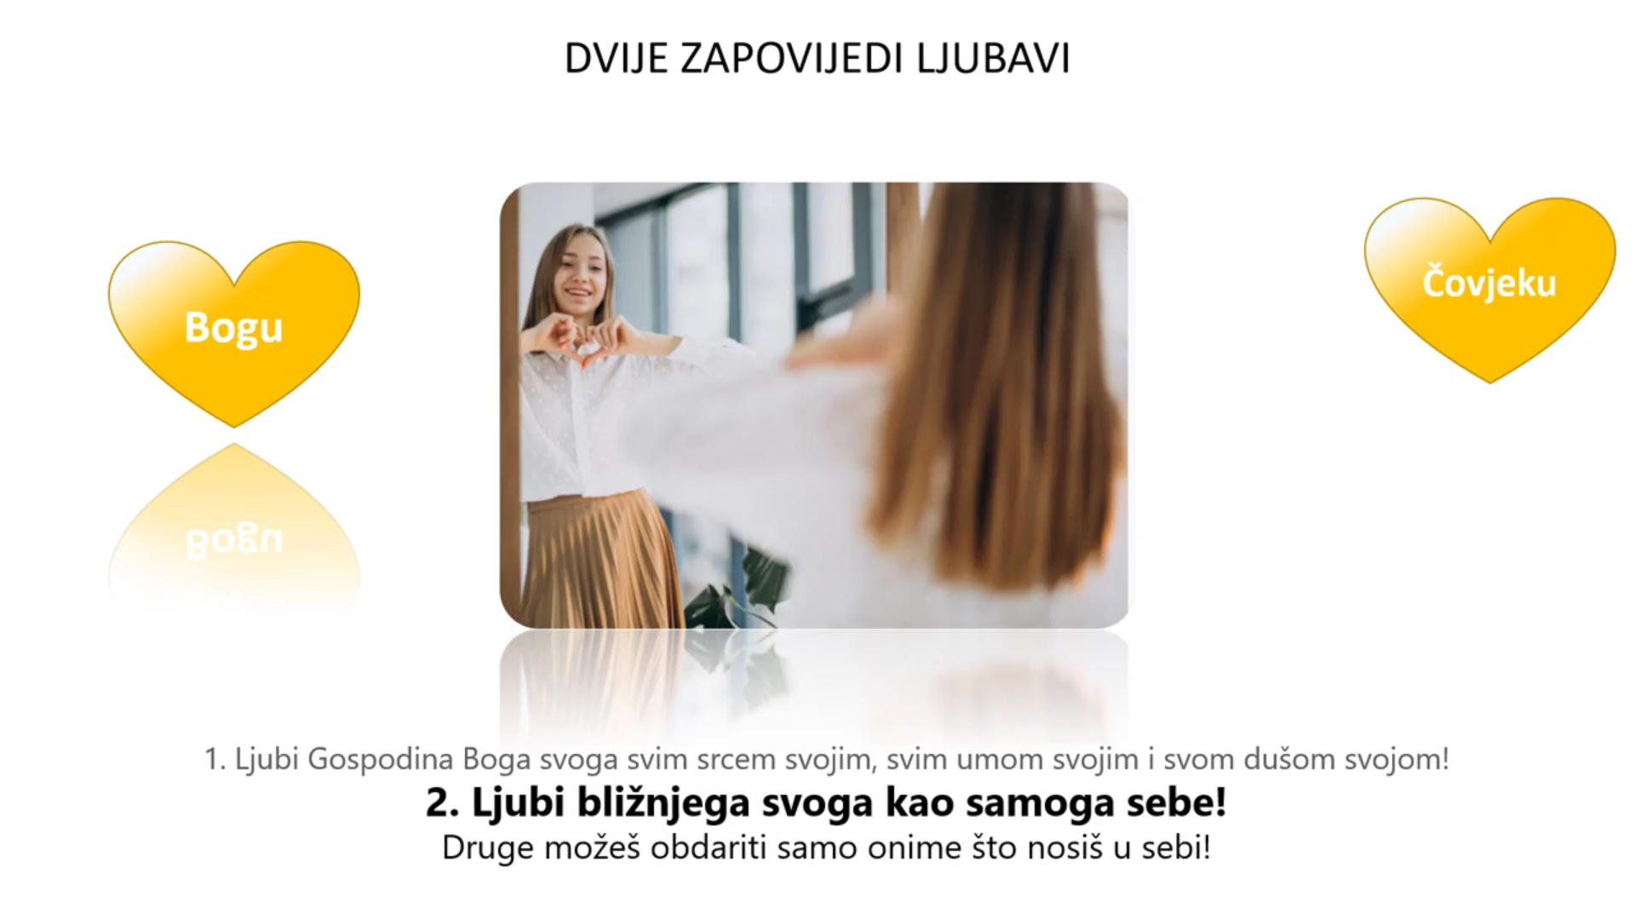


Slide 4


Slide 6
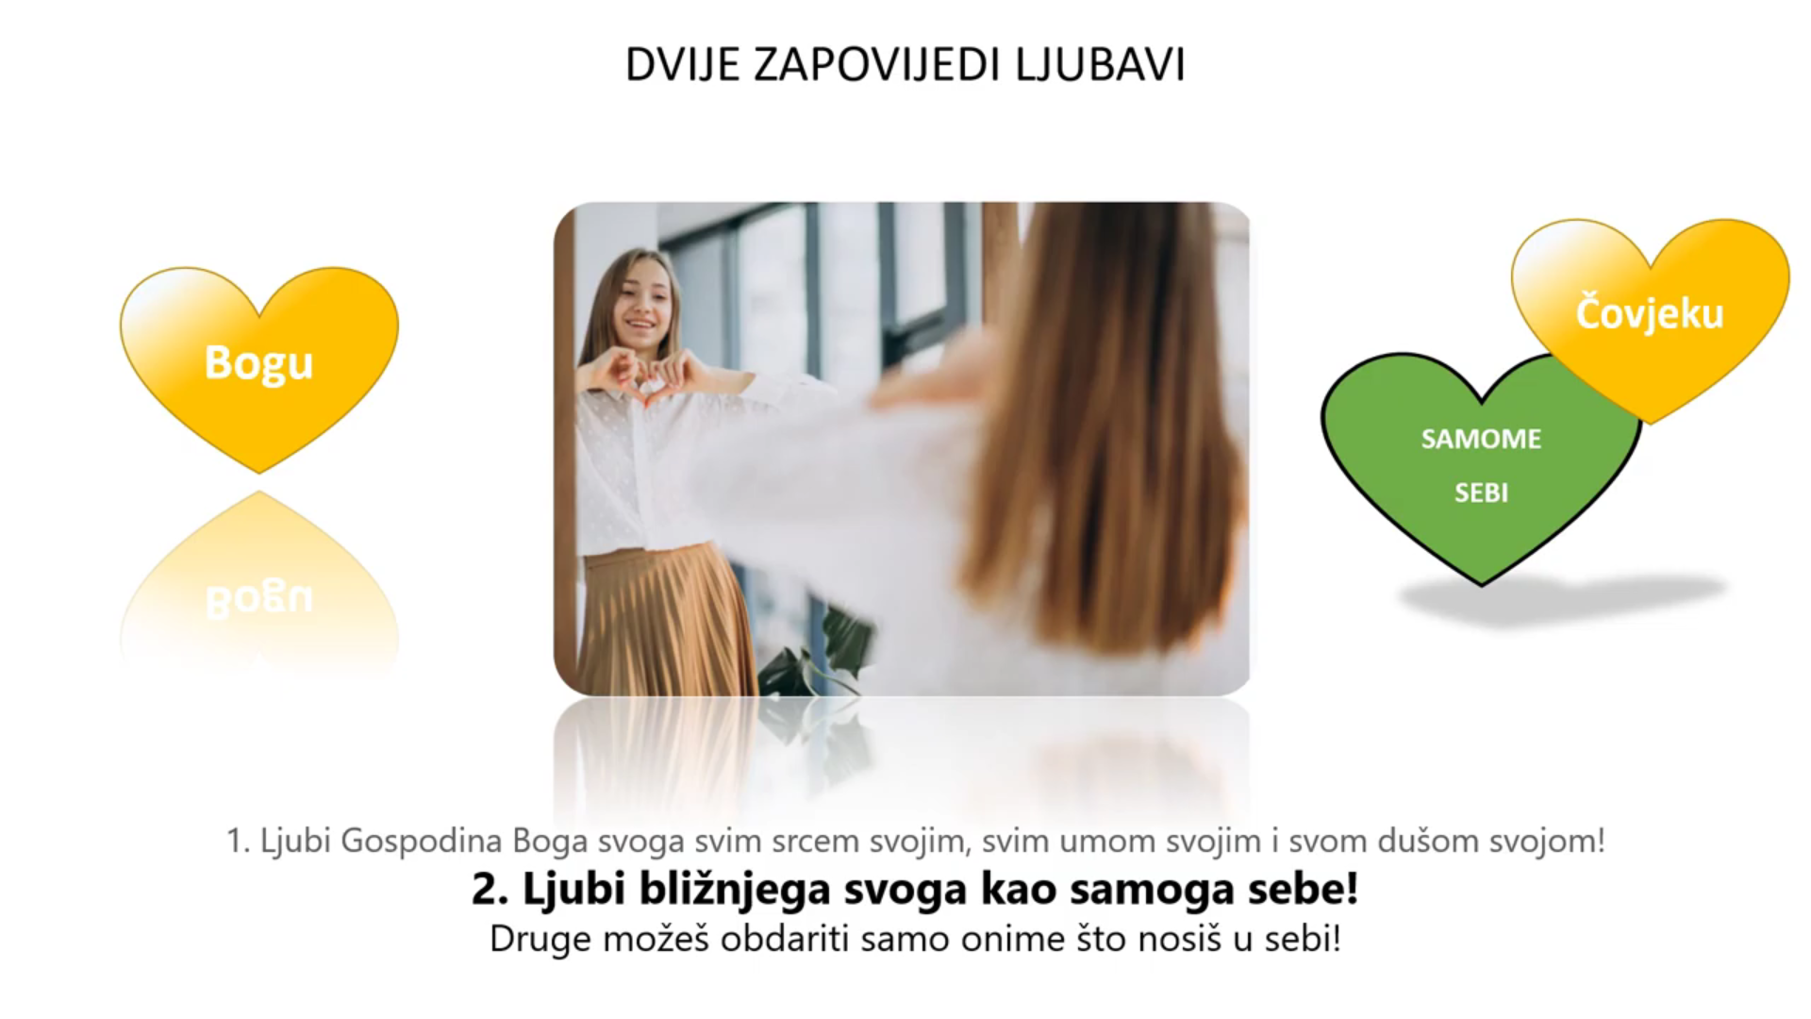

Slide 7
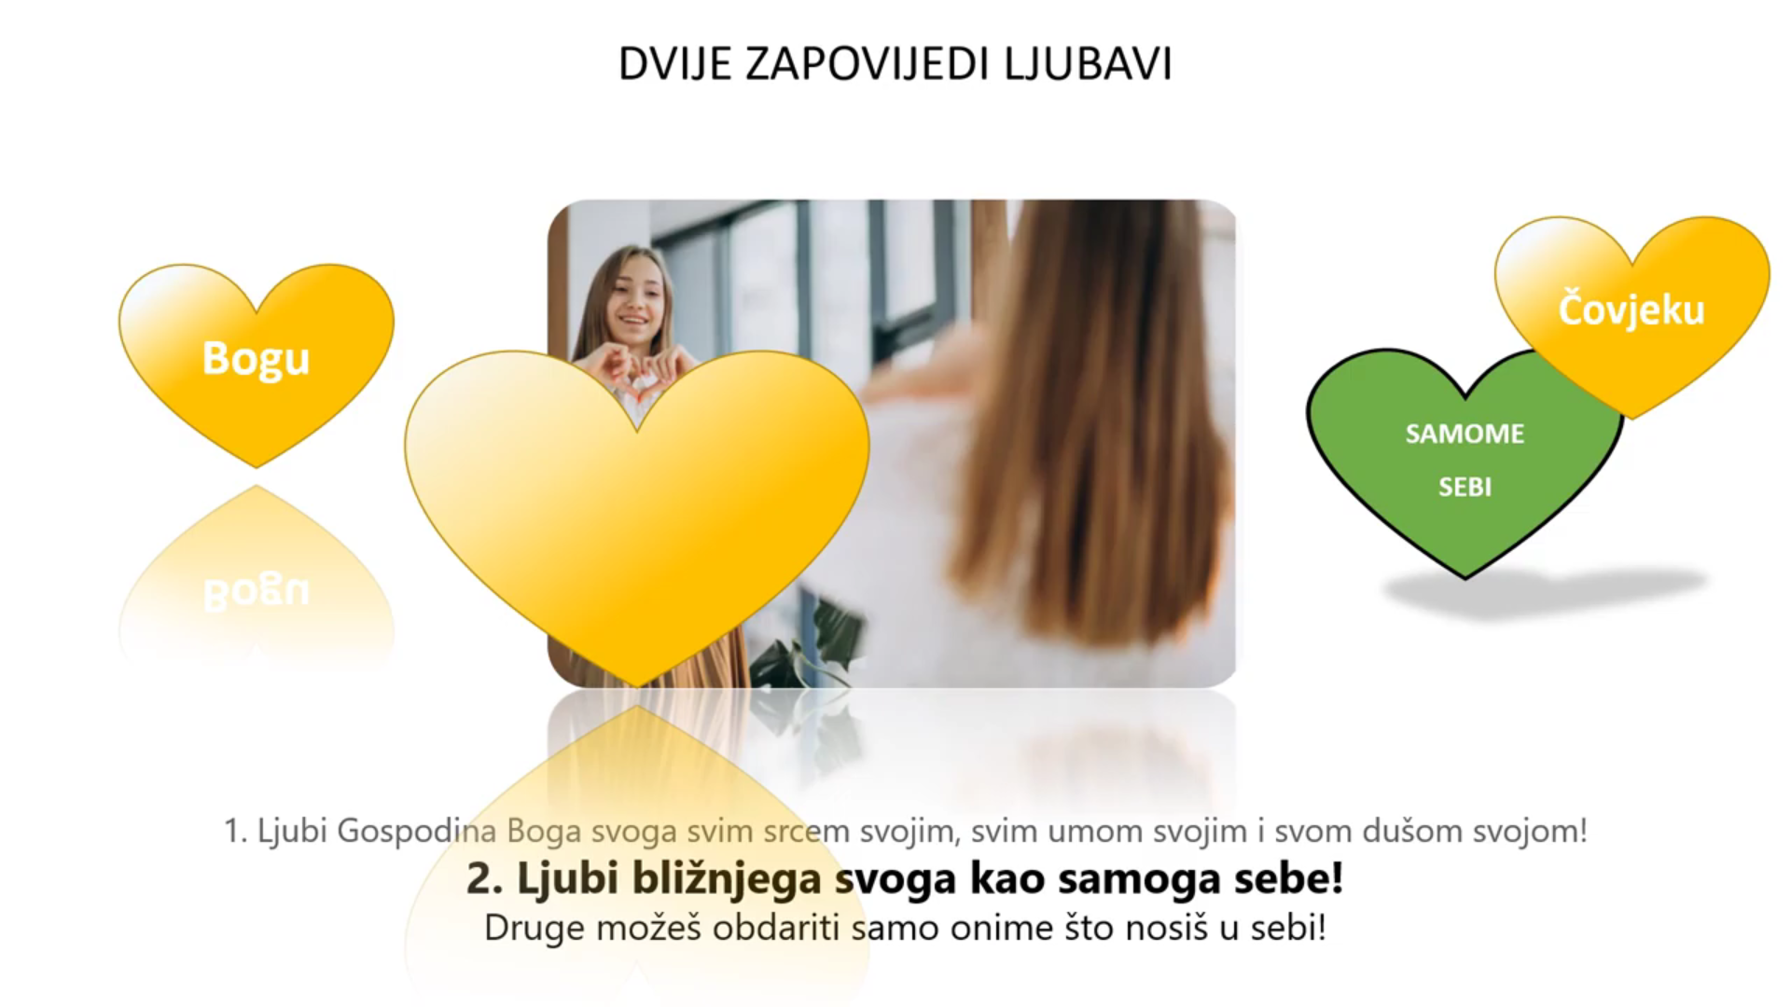

Slide 8
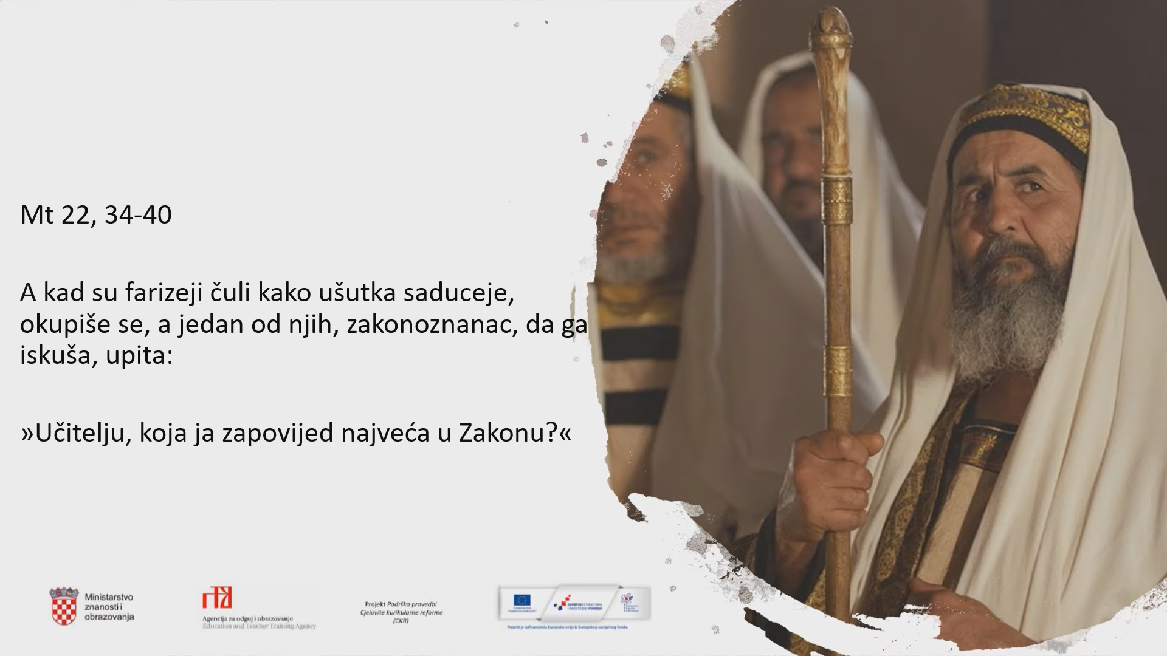

Slide 9
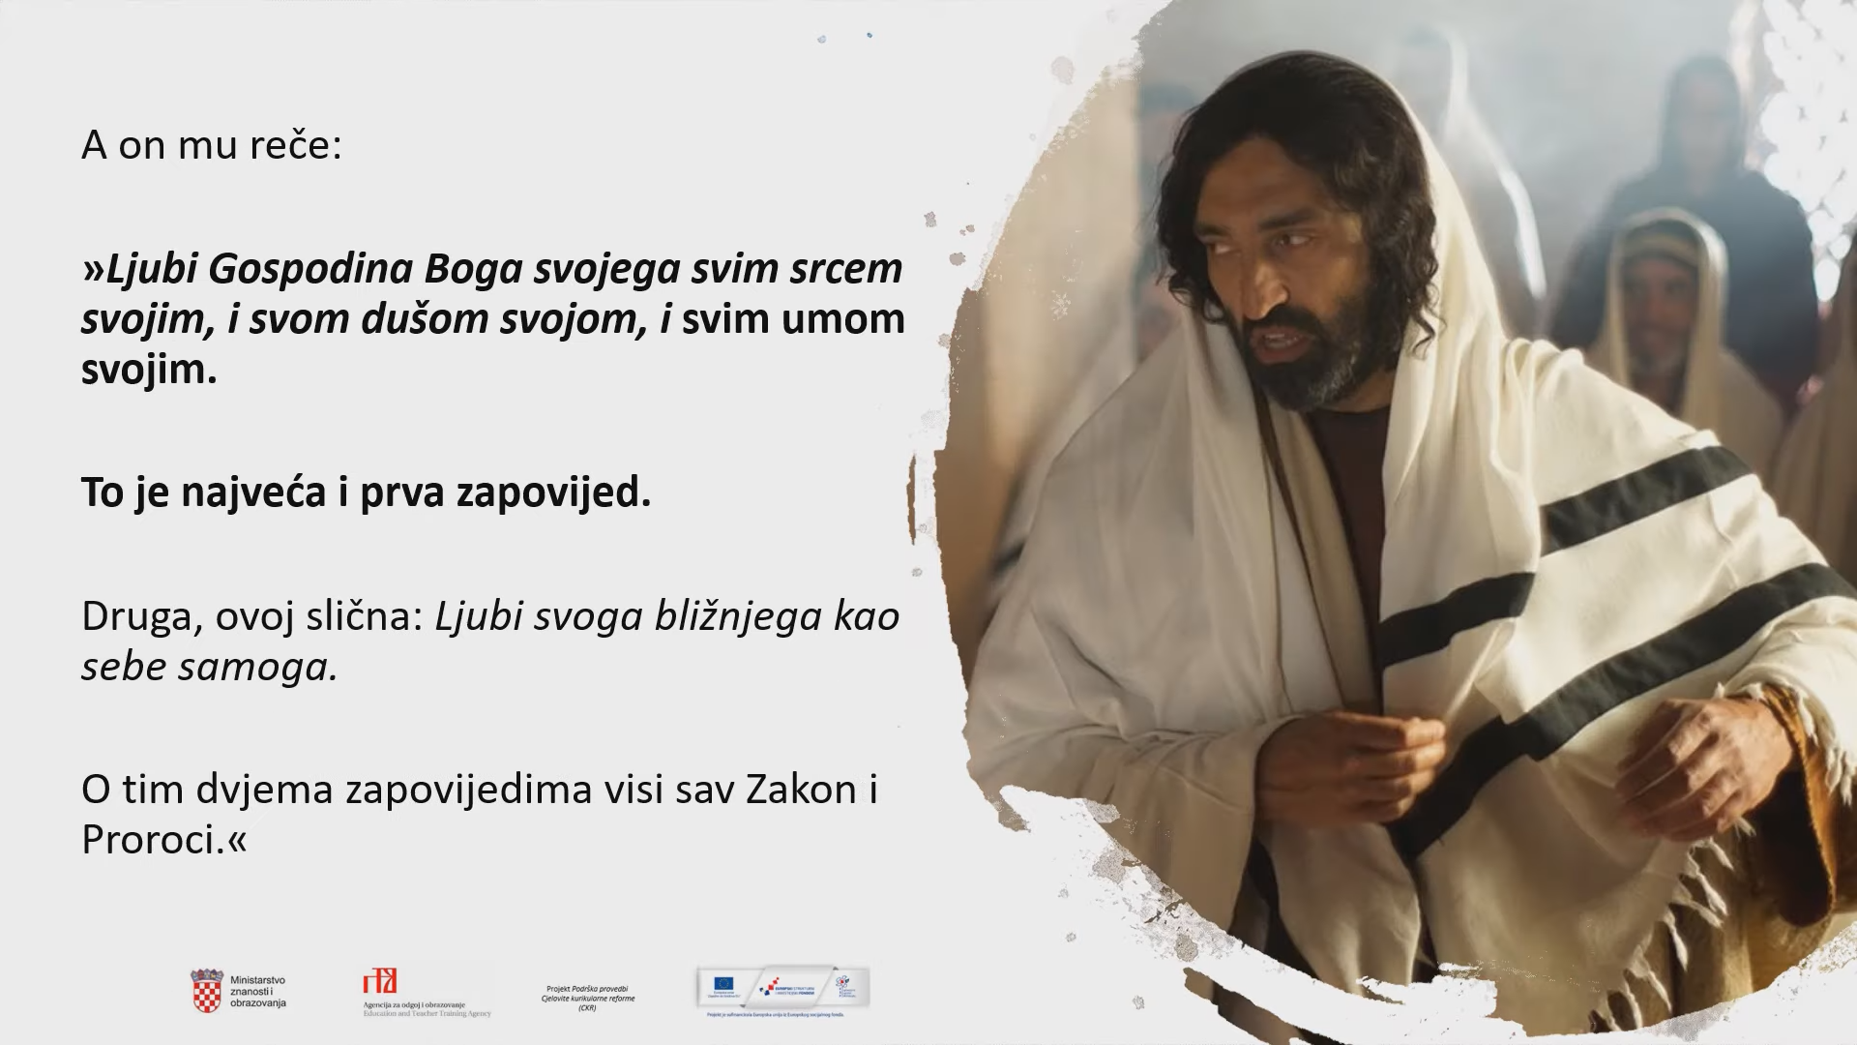

Slide 10
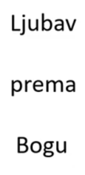
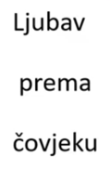

Slide 12
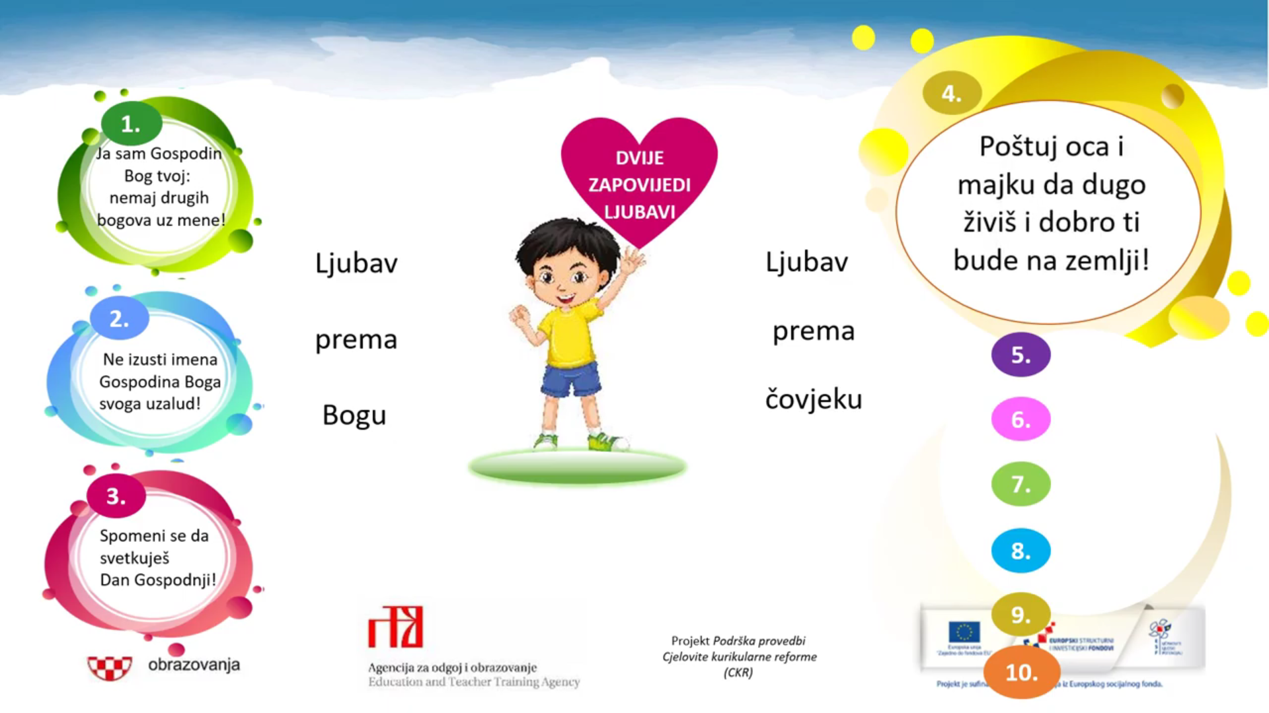

Slide 13
LJUBI BLIŽNJEGA KAO SAMOGA SEBE
Poštuj oca i majku da dugo živiš i dobro ti bude na zemlji!

Slide 14
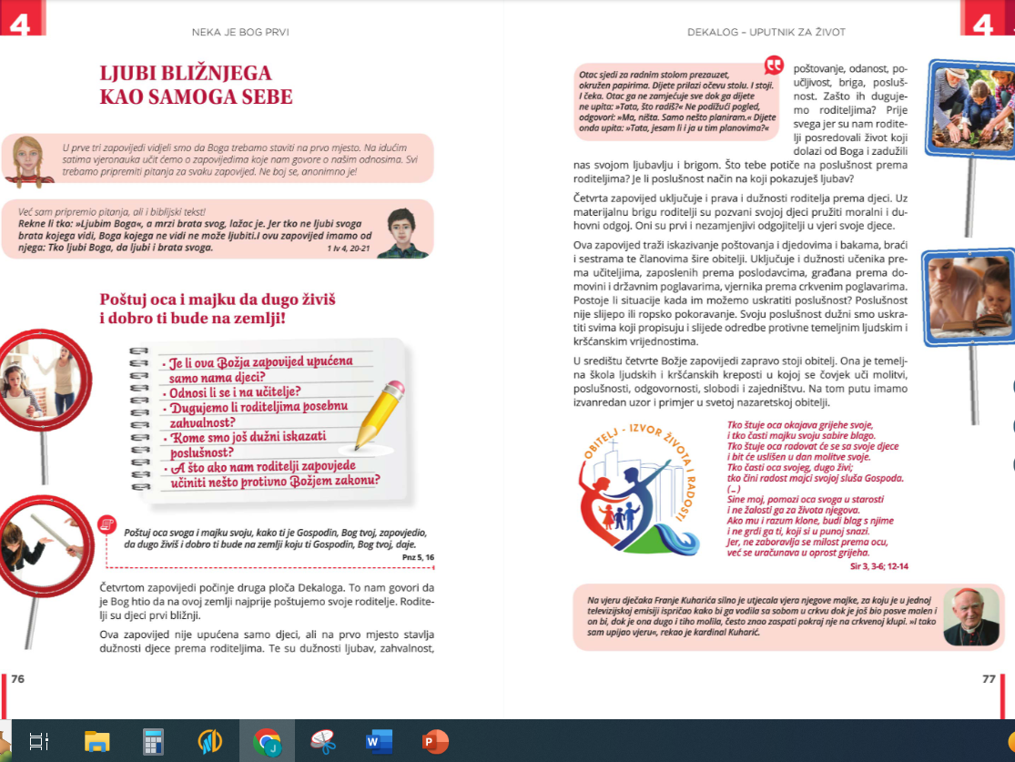
LJUBI BLIŽNJEGA KAO SAMOGA SEBE
Poštuj oca i majku da dugo živiš i dobro ti bude na zemlji!

Slide 15
-Zašto „druga ploča” dekaloga započinje baš ovom zapovijedi (Poštuj oca i majku …)?

Slide 16

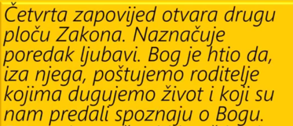

Slide 17
LJUBI BLIŽNJEGA KAO SAMOGA SEBE
Poštuj oca i majku da dugo živiš i dobro ti bude na zemlji!
-Bog je htio da iza njega poštujemo roditelje kojima dugujemo život i koji su nam predali spoznaju o Bogu.

Slide 18
Iako, ova zapovijed nije upućena samo djeci, ali na prvo mjesto stavlja dužnosti djece prema roditeljima.

Slide 19
LJUBI BLIŽNJEGA KAO SAMOGA SEBE
Poštuj oca i majku da dugo živiš i dobro ti bude na zemlji!
-Bog je htio da iza njega poštujemo roditelje kojima dugujemo život i koji su nam predali spoznaju o Bogu.
-ova zapovijed na prvo mjesto stavlja dužnosti djece prema roditeljima:

Slide 20
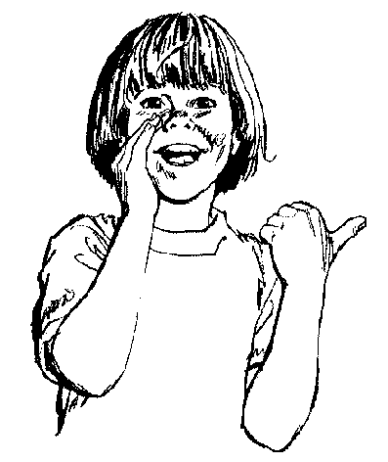
LJUBI BLIŽNJEGA KAO SAMOGA SEBE
Poštuj oca i majku da dugo živiš i dobro ti bude na zemlji!
-Bog je htio da iza njega poštujemo roditelje kojima dugujemo život i koji su nam predali spoznaju o Bogu.
-ova zapovijed na prvo mjesto stavlja dužnosti djece prema roditeljima:
-ljubav, zahvalnost, poštovanje, odanost, poučljivost, briga, poslušnost

Slide 22
Što još uključuje četvrta zapovijed?
…prava i dužnosti …

Slide 23
-ova zapovijed uključuje i prava i dužnosti roditelja prema djeci:

Slide 24
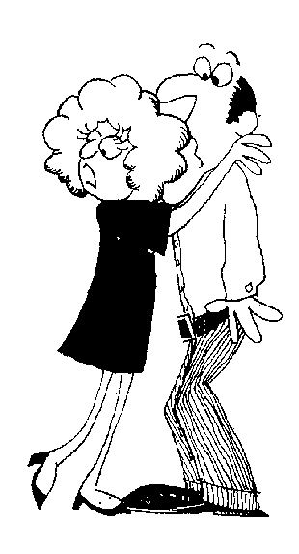
-ova zapovijed uključuje i prava i dužnosti roditelja prema djeci: pružiti materijalnu brigu, duhovni i moralni odgoj

Slide 25
Prema kome smo još, prema ovoj zapovijedi dužni iskazivati poštovanje?

Slide 26
-ova zapovijed uključuje i prava i dužnosti roditelja prema djeci: pružiti materijalnu brigu, duhovni i moralni odgoj
-ova zapovijed traži iskazivanje poštovanja:

Slide 27
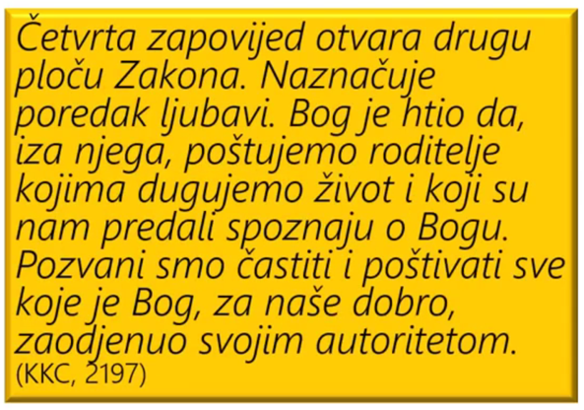
-ova zapovijed uključuje i prava i dužnosti roditelja prema djeci: pružiti materijalnu brigu, duhovni i moralni odgoj
-ova zapovijed traži iskazivanje poštovanja:

Slide 28
-ova zapovijed uključuje i prava i dužnosti roditelja prema djeci: pružiti materijalnu brigu, duhovni i moralni odgoj
-ova zapovijed traži iskazivanje poštovanja: djedovima i bakama, braći i sestrama, široj obitelji, autoritetima
dužnosti učenika prema učiteljima, zaposlenih prema poslodavcima, građana prema domovini i državnim vlastima

Slide 29
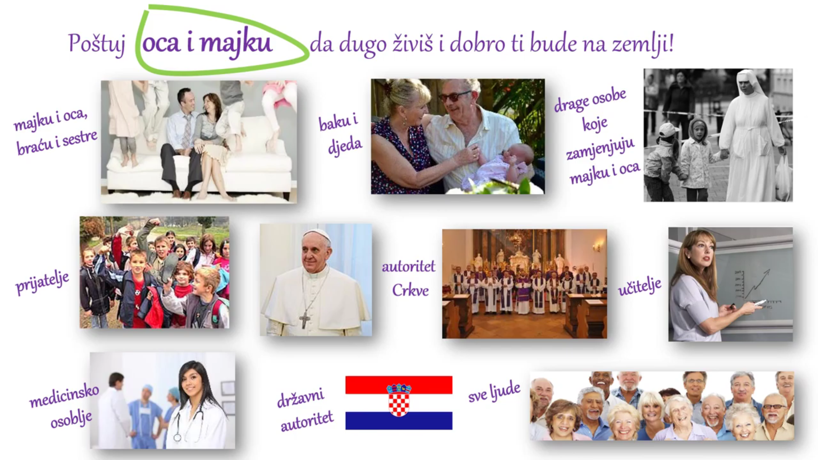

Slide 30
Primjećujete li kako u središtu četvrte Božje zapovijedi stoji obitelj?

Slide 31

-ova zapovijed uključuje i prava i dužnosti roditelja prema djeci: pružiti materijalnu brigu, duhovni i moralni odgoj
-ova zapovijed traži iskazivanje poštovanja: djedovima i bakama, braći i sestrama, široj obitelji, autoritetima
u središtu četvrte Božje zapovijedi stoji obitelj

Slide 32
Postoji li situacija kada možemo uskratiti poslušnost prema svima navedenima?

Slide 33
-ova zapovijed uključuje i prava i dužnosti roditelja prema djeci: pružiti materijalnu brigu, duhovni i moralni odgoj
-ova zapovijed traži iskazivanje poštovanja: djedovima i bakama, braći i sestrama, široj obitelji, autoritetima
u središtu četvrte Božje zapovijedi stoji obitelj
-svoju poslušnost dužni smo uskratiti svima koji propisuju i slijede odredbe protivne temeljnim ljudskim i kršćanskim vrijednostima

Slide 35
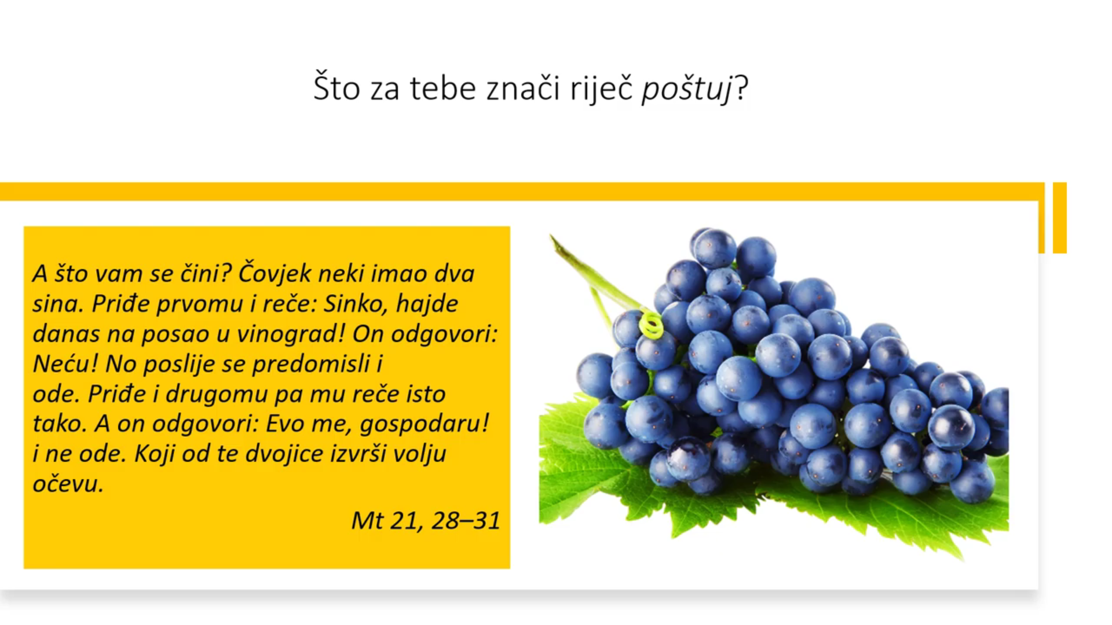


Slide 36
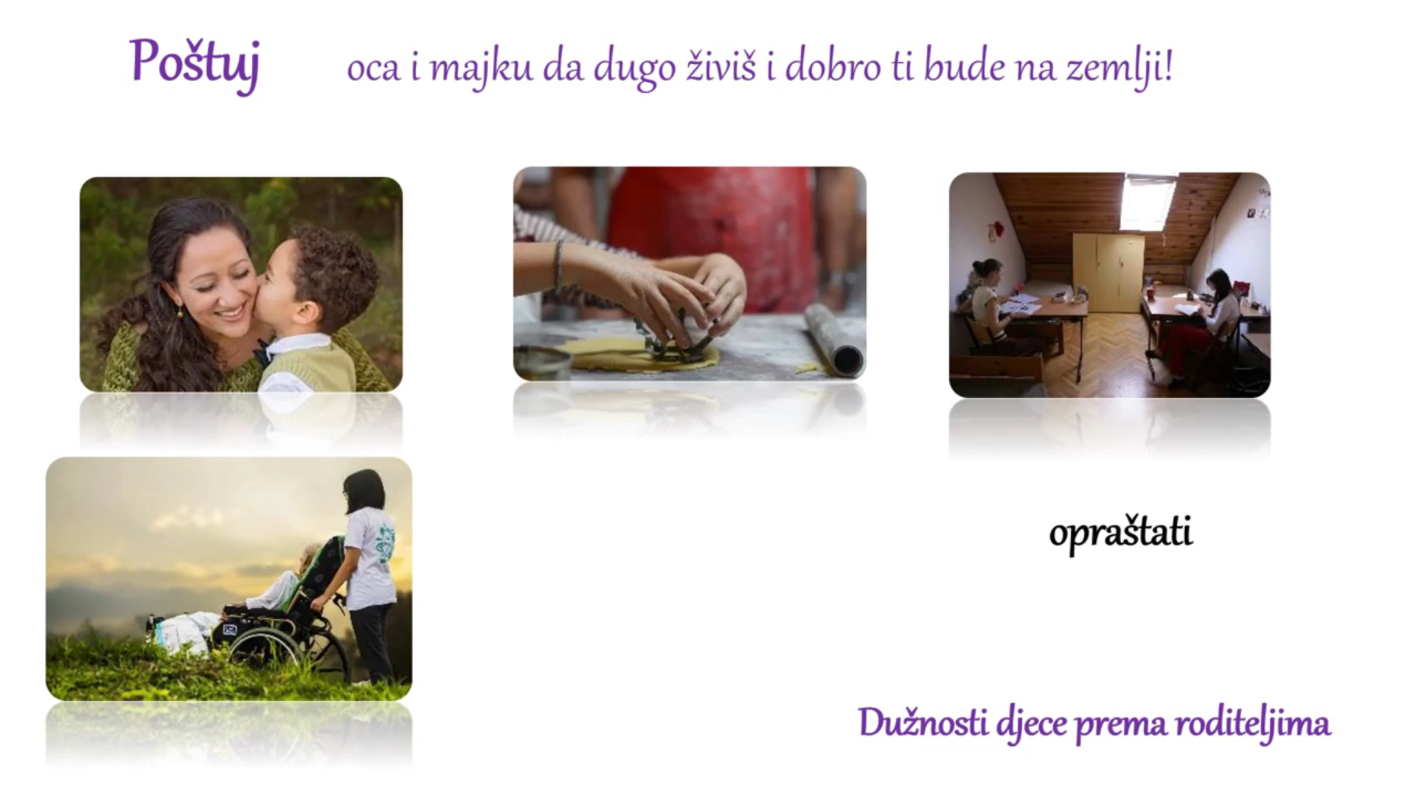


Slide 37
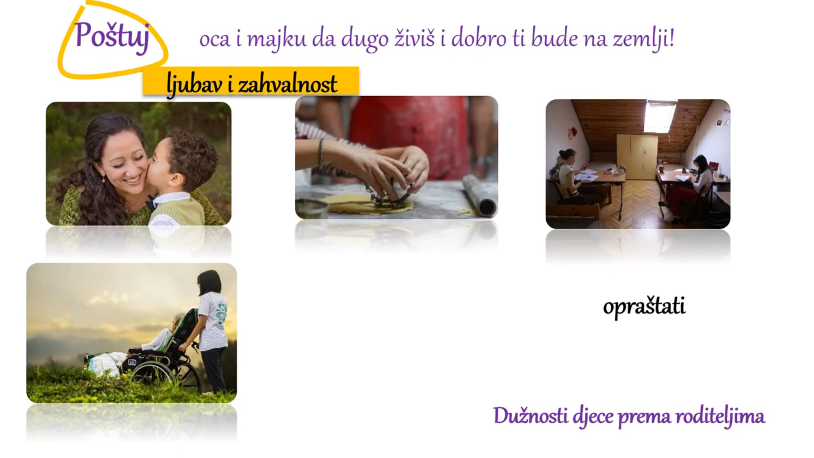

Slide 38
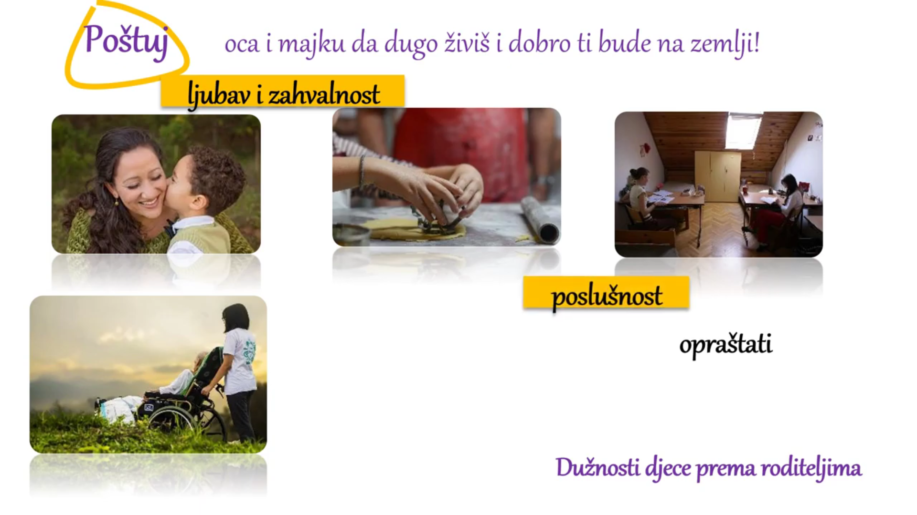

Slide 39
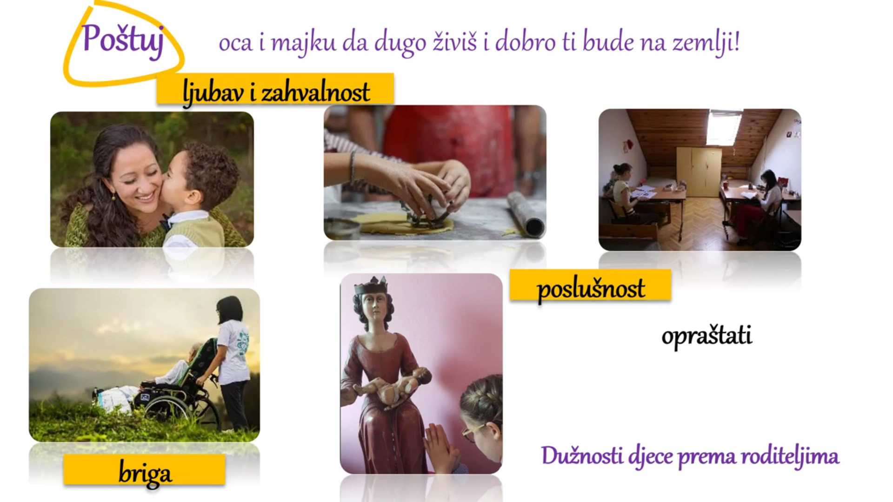

Slide 40
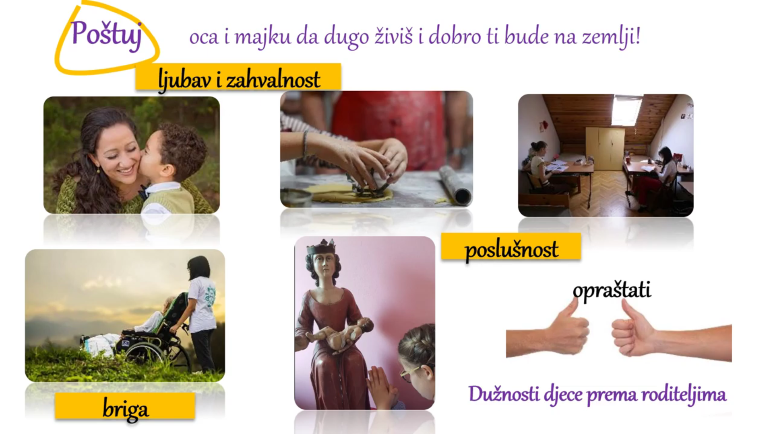

Slide 41
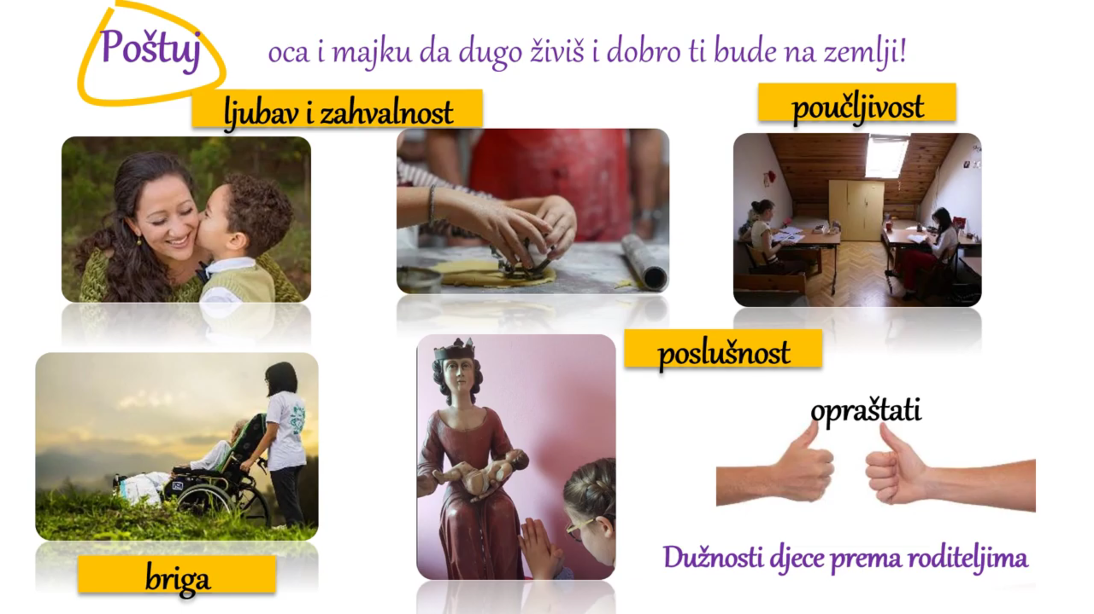

Slide 42
DUŽNOSTI DJECE prema svojim roditeljima:
ljubav i zahvalnost
poštovanje i odanost
poučljivost i poslušnost
briga za roditelje

Slide 43
DUŽNOSTI RODITELJA prema svojoj djeci:
pružiti djetetu potpuni odgoj
biti djetetu oslonac i prijatelj
materijalna briga
međusobna ljubav roditelja temelj je dobre obitelji

Slide 44
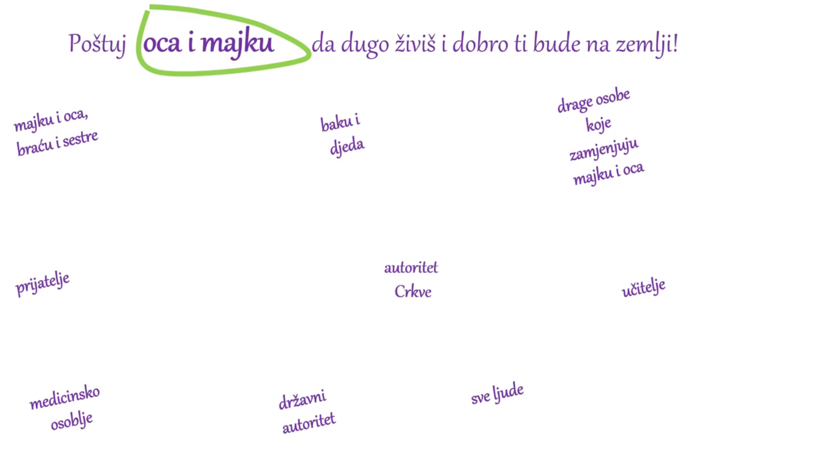


Slide 47
Odnos prema autoritetima:
-dužnosti učenika prema učiteljima, zaposlenih prema poslodavcima, građana prema domovini i državnim vlastima

Slide 48
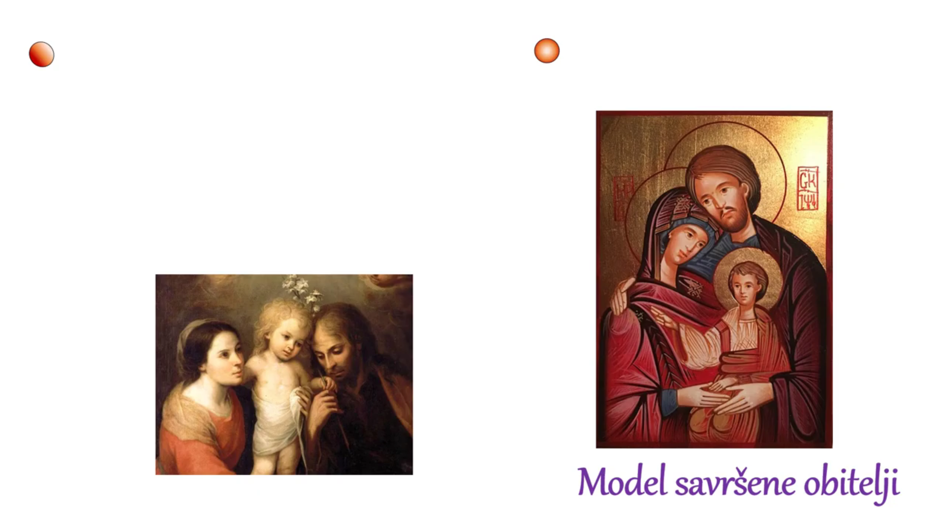

Slide 49
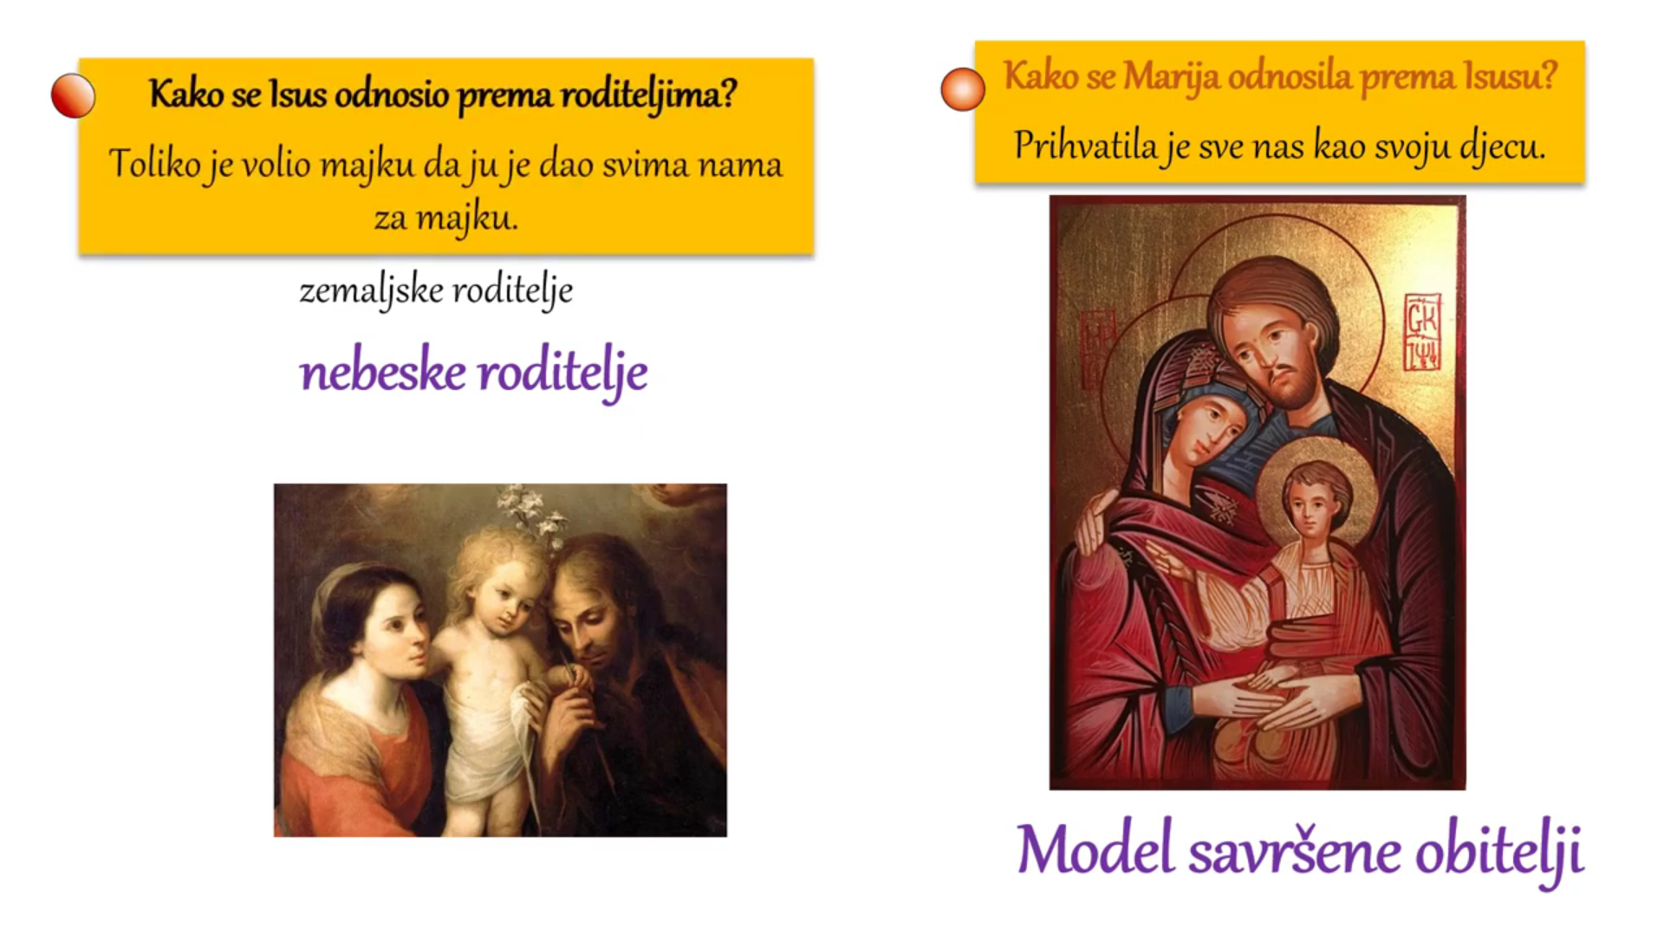

Slide 50
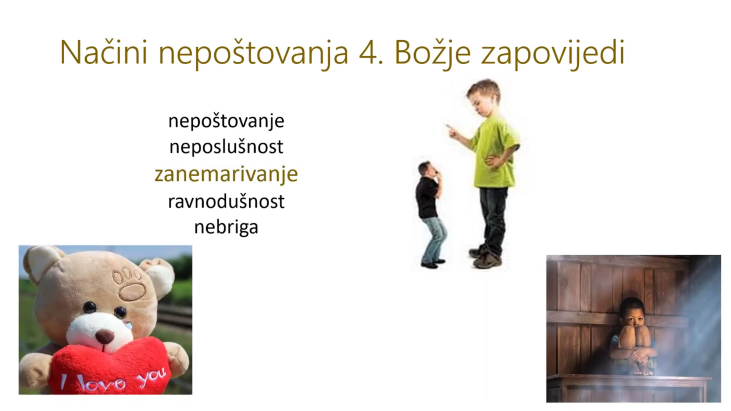

Slide 51


Slide 52
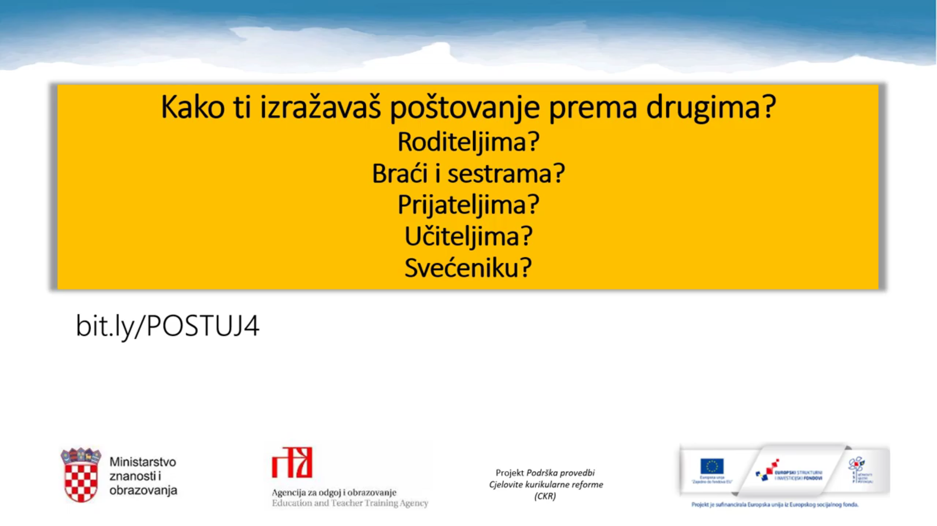

Slide 53
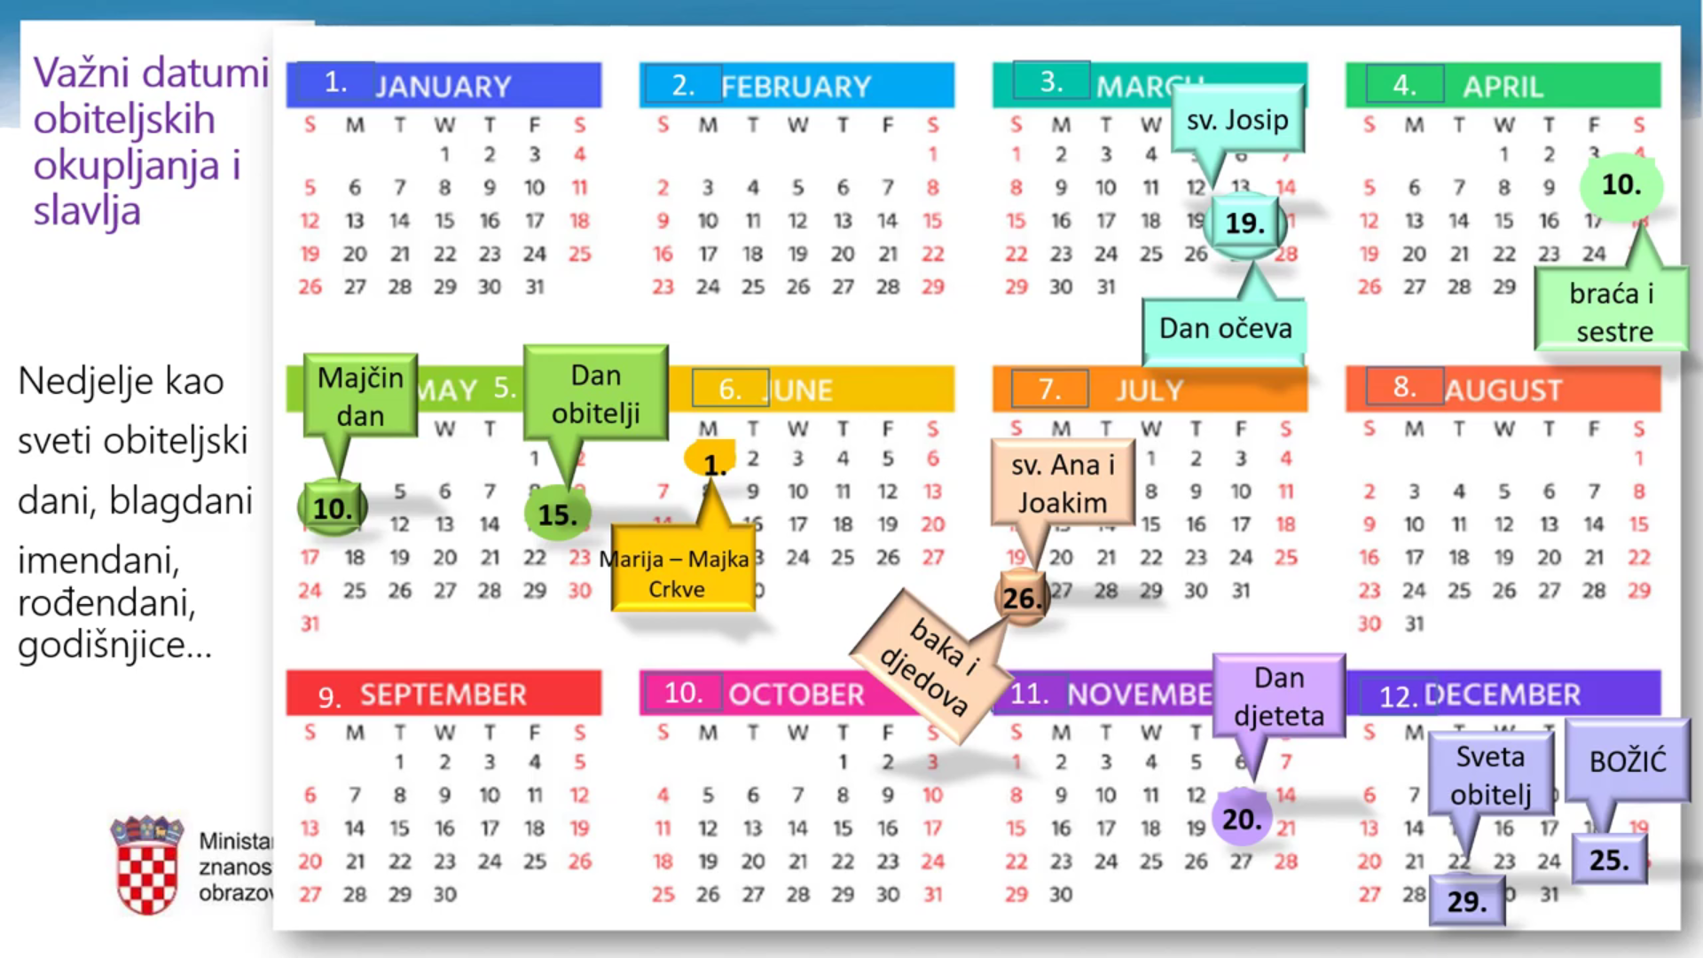

Slide 54
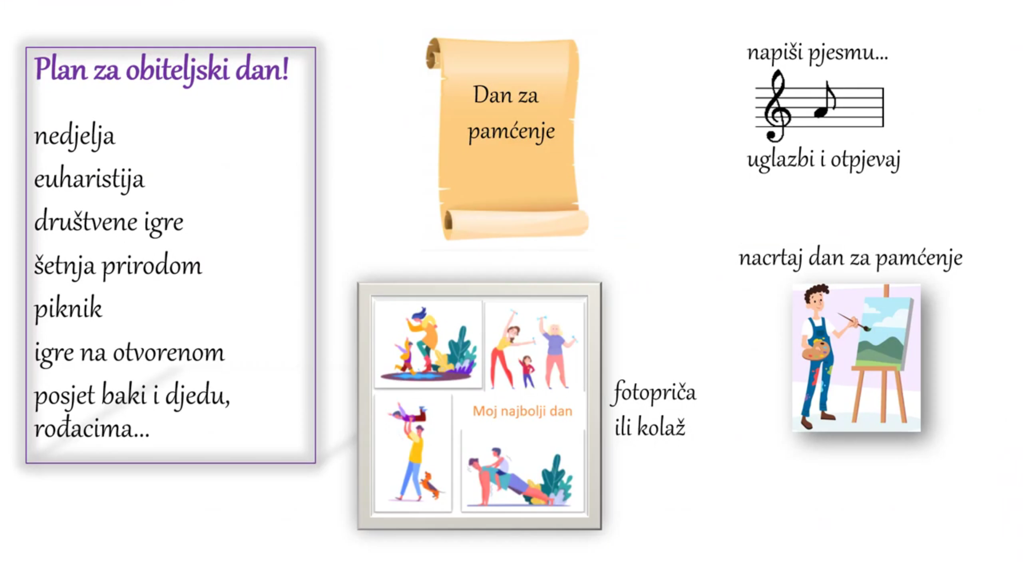

Slide 55


